Slide 1
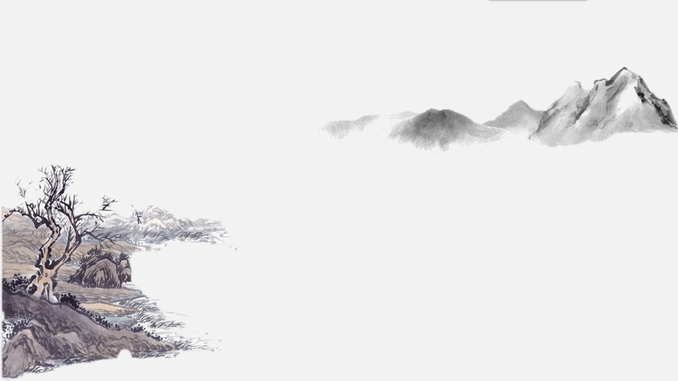


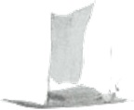
大学物理
电流与磁场

Slide 2
电流与磁场
为学应须毕生力，
攀高贵在少年时。
——苏步青

Slide 3
电流与磁场
引言
从地下到地面、从地面到太空，磁场无所不在，人类和整个自然界就是在一个范围广泛的磁场中繁衍和进化。正因为如此，现代磁学的理论和应用不仅对物理学关系巨大，对现代农业和生物学也有重要的影响。本章将阐述恒定磁场的基本理论，首先引入描述磁场的物理量——磁感应强度，然后介绍毕奥－萨伐尔定律、磁高斯定律和安培环路定律以及磁介质的性质。在此基础上介绍一些磁学的应用。

Slide 4

目录
稳恒电流的基本概念
磁场 磁感应强度
磁通量 磁场的高斯定理
毕奥-萨伐尔定律及其应用
安培环路定理

Slide 5
1
稳恒电流的基本概念

Slide 6
一、电流的形成
电荷的定向运动称为电流。在导体中，电子或离子相对于导体作定向运动所形成的电流，叫做传导电流；由带电物体的机械运动所形成的电流，叫做运流电流。
电流的形成条件：
存在可以自由运动的电荷（载流子）
金属： 电子。
酸碱盐等电解质溶液： 正负离子。
半导体：电子和空穴
有迫使电荷定向运动的某种作用
机械作用，化学作用，电作用

Slide 7
二、电流密度
电流强度：单位时间内通过导体某横截面的电量，即
$$I=\frac{dq}{dt}$$
$$S$$
+
+
电流$I$的方向：正电荷宏观定向运动的方向
+
+
+
+
$$I$$
单位：安培（$A$）
※用电流强度还不能细致地描述电流的分布。

Slide 8
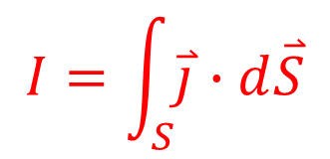
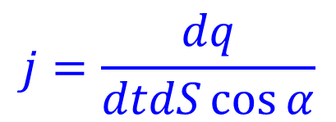



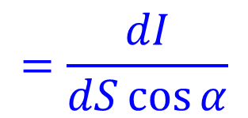
二、电流密度
电流密度：单位时间内通过该点与电场强度垂直的单位截面的电荷量。方向规定为通过该点的正电荷的运动方向。
$$j=\frac{dq}{dtdS\cos{α}}$$
$$=\frac{dI}{dS\cos{α}}$$
$$=env_{d}$$
$$dI=\overset{⃑}{j}∙d\overset{⃑}{S}$$
$$=jdS\cos{α}$$
$$d\overset{⃑}{S}$$
$$α$$
$$I$$
$$I=\int_{S}{\overset{⃑}{j}∙d\overset{⃑}{S}}$$
$$\overset{⃑}{j}$$
即电流强度等于电流密度的通量。

Slide 9
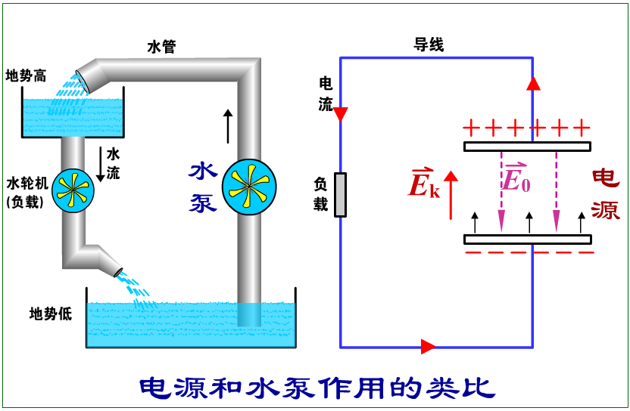
三、电源的电动势

Slide 10
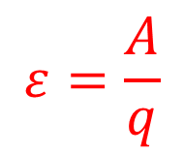
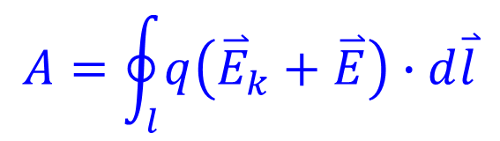
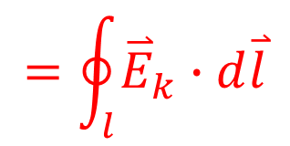
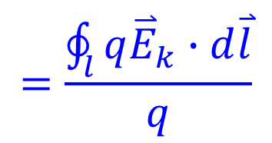
非静电力: 能不断分离正负电荷使正电荷逆静电场力方向运动。
$$I$$
$$\overset{⃑}{E}$$
---
电源：提供非静电力的装置。
+++
+
非静电电场强度${\overset{⃑}{E}}_{k}$: 为单位正电荷所受的非静电力。
$${\overset{⃑}{E}}_{k}$$
$$A=\oint_{l}{q\left({\overset{⃑}{E}}_{k}+\overset{⃑}{E}\right)∙d\overset{⃑}{l}}$$
$$=\oint_{l}{q{\overset{⃑}{E}}_{k}∙d\overset{⃑}{l}}$$
电动势的定义：单位正电荷绕闭合回路运动一周，非静电力所做的功。
$$ε=\frac{A}{q}$$
$$=\frac{\oint_{l}{q{\overset{⃑}{E}}_{k}∙d\overset{⃑}{l}}}{q}$$
$$=\oint_{l}{{\overset{⃑}{E}}_{k}∙d\overset{⃑}{l}}$$
电动势

Slide 11
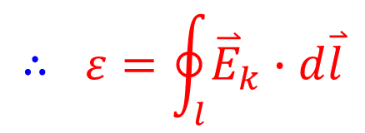
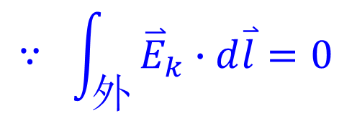
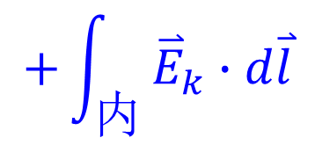
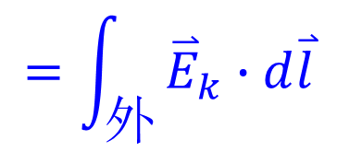
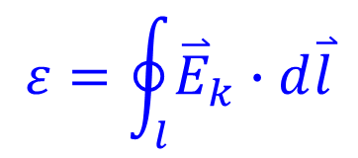
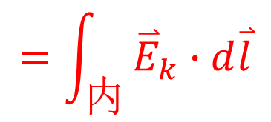
$$ε=\oint_{l}{{\overset{⃑}{E}}_{k}∙d\overset{⃑}{l}}$$
$$=\int_{外}{{\overset{⃑}{E}}_{k}∙d\overset{⃑}{l}}$$
$$+\int_{内}{{\overset{⃑}{E}}_{k}∙d\overset{⃑}{l}}$$
$$∵ \int_{外}{{\overset{⃑}{E}}_{k}∙d\overset{⃑}{l}}=0$$
$$∴ ε=\oint_{l}{{\overset{⃑}{E}}_{k}∙d\overset{⃑}{l}}$$
$$=\int_{内}{{\overset{⃑}{E}}_{k}∙d\overset{⃑}{l}}$$
电源电动势
电源电动势大小等于将单位正电荷从负极经电源内部移至正极时非静电力所作的功。
电源的电动势的方向规定：自负极经内电路指向正极。

Slide 12
关于电动势的概念，下列说法正确的是
（1）电源两端的电势差；
（2）将单位正电荷从电源内部的正极移动到负极时静电场力做的功
（3）将单位正电荷绕闭合回路移动一周时非静电场力做的功
（4）以上说法都不是

Slide 13
2
磁场 磁感应强度

Slide 14
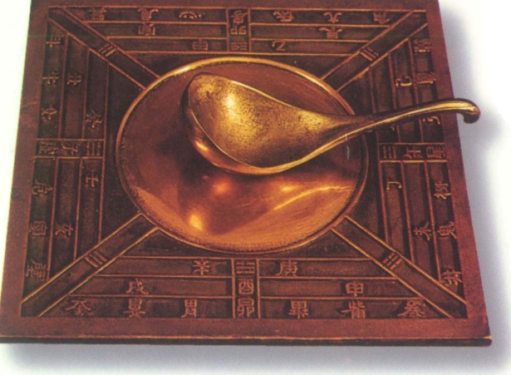
一、基本磁现象 磁场
1、基本磁现象
中国在磁学方面的贡献：
最早发现磁现象：磁石吸引铁屑
司南勺
春秋战国《吕氏春秋》记载：磁石召铁
东汉王充《论衡》描述：司南勺⎯最早的指南器具
十一世纪沈括发明指南针，发现地磁偏角，比欧洲的哥伦布早四百年
十二世纪已有关于指南针用于航海的记载

Slide 15
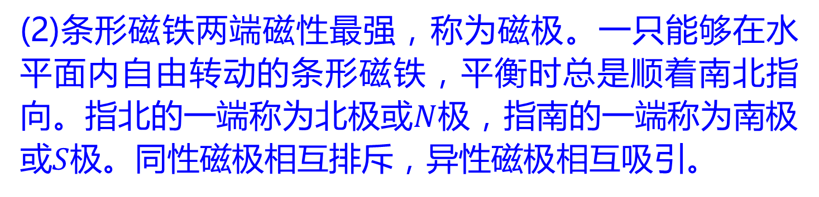
早期的磁现象包括:
(1)天然磁铁吸引铁、钴、镍等物质。
(2)条形磁铁两端磁性最强，称为磁极。一只能够在水平面内自由转动的条形磁铁，平衡时总是顺着南北指向。指北的一端称为北极或$N$极，指南的一端称为南极或$S$极。同性磁极相互排斥，异性磁极相互吸引。
(3)把磁铁作任意分割，每一小块都有南北两极，任一磁铁总是两极同时存在。
(4)某些本来不显磁性的物质，在接近或接触磁铁后就有了磁性，这种现象称为磁化。

Slide 16
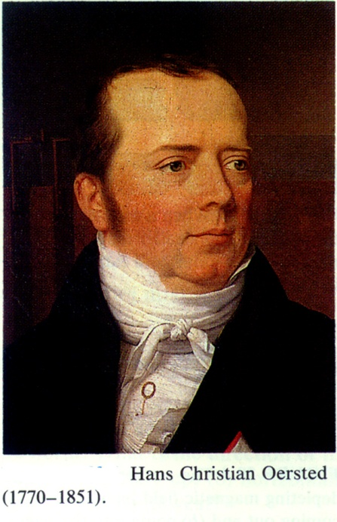



磁现象与电现象的联系
(1)通过电流的导线(也叫载流导线)附近的磁针会受到力的作用而偏转
$$I$$
$$S$$
$$N$$
奥斯特

Slide 17
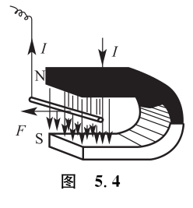
磁现象与电现象的联系
(2)放在蹄形磁铁两极间的载流导线也会因受力而运动。

Slide 18
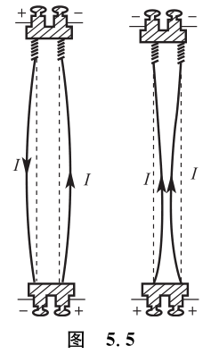
磁现象与电现象的联系
(3)载流导线之间也有相互作用力。当两平行载流直导线的电流方向相同时它们相互吸引；电流方向相反时则相互排斥。

Slide 19
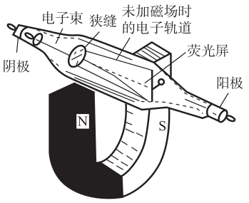
磁现象与电现象的联系
(4)通过磁极间的运动电荷也受到力的作用。
当阴极和阳极分别接到高压电源的正极和负极上时，电子流通过狭缝形成一束电子射线。如果在电子射线管外面放一块磁铁，可以看到电子射线的路径发生弯曲。

Slide 20
2、磁场
天然磁石或人工磁铁都能吸引铁、钴、镍等物质，这个性质称为磁性。磁性特别强的两端，称为磁极，中间没有磁性的区域叫中性区
将条形磁铁或磁针的中心支撑或悬挂起来，使它能在水平面内自由转动，则两磁极总是分别指向南北方向的，指向北的一端称为北极，指向南的一端称为南极
同号磁极相互排斥，异号磁极相互吸引
磁铁和磁铁、磁铁和电流（或运动电荷）、电流和电流之间都有相互作用力，这种作用力称为磁力
磁力通过磁场来传递。注意：磁场只对运动电荷有磁力的作用

Slide 21
磁力通过磁场来传递
运动电荷、传导电流、磁铁在周围空间激发磁场，磁场再对其它运动电荷、传导电流、磁铁施加作用力。
运动电荷 运动电荷
电 流 电 流
磁 铁 磁 铁
磁场
恒定电流激发的磁场称为静磁场或恒定磁场。

Slide 22


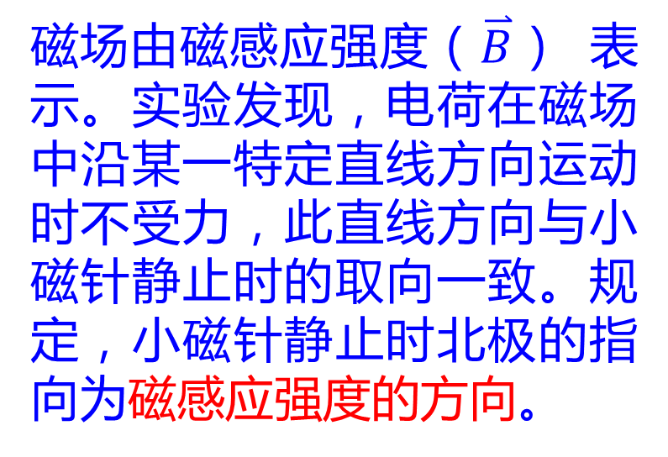









二、磁感应强度（magnetic induction）
磁场由磁感应强度（$\overset{⃑}{B}$） 表示。实验发现，电荷在磁场中沿某一特定直线方向运动时不受力，此直线方向与小磁针静止时的取向一致。规定，小磁针静止时北极的指向为磁感应强度的方向。
$$y$$
$$S$$
$$N$$
$$\overset{⃑}{v}$$
+
$$\overset{⃑}{v}$$
+
$$\overset{⃑}{v}$$
$$\overset{⃑}{v}$$
$$O$$
$$x$$
$$\overset{⃑}{F}=0$$
$$z$$

Slide 23
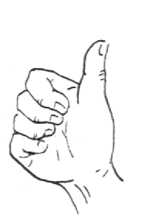


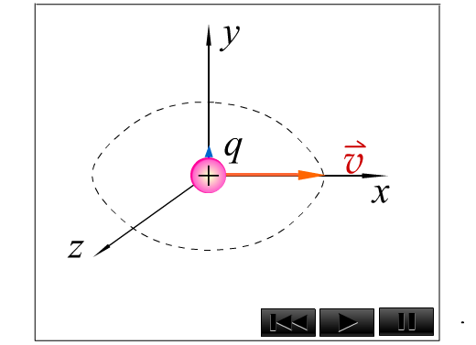



S
N
当电荷运动方向偏离磁场方向时，磁场力开始出现，磁场力的方向垂直于正电荷运动的方向$\overset{⃑}{v}$和磁场$\overset{⃑}{B}$构成的平面，指向服从右手定则。
$${\overset{⃑}{F}}_{max}$$
$$q$$
+
$$\overset{⃑}{B}$$
$$\overset{⃑}{v}$$

Slide 24

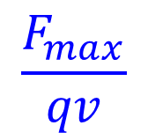

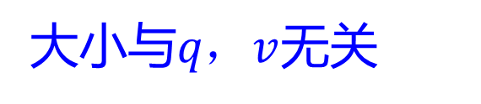
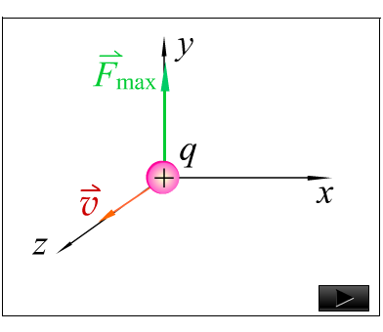
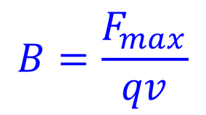
当运动方向与磁场方向垂直时，磁场力达到最大，最大的磁场力与电荷电量、速率的乘积成正比。
$$F_{max}∝qv$$
$$\frac{F_{max}}{qv}$$
大小与$q，v$无关
定义
$$B=\frac{F_{max}}{qv}$$
磁感应强度的单位是特斯拉(Tesla)

Slide 25
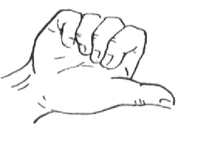











运动电荷在磁场中受力——洛伦兹力
$$\overset{⃑}{F}$$
$$\overset{⃑}{F}=q\overset{⃑}{v}×\overset{⃑}{B}$$
$$\overset{⃑}{B}$$
大小：
$$F=qvB\sin{θ}$$
$$\overset{⃑}{v}$$
$$q$$
方向：右手定则
$$\overset{⃑}{B}$$
磁感强度单位：特斯拉
$$q$$
$$\overset{⃑}{v}$$
$$1T=1N∙A^{−1}∙m^{−1}$$
$$\overset{⃑}{F}$$

Slide 26
几种磁场的磁感应强度（T）
种类 | 磁感应强度
脉冲星 超导材料制成的磁铁 大型电磁铁 磁疗器 核磁共振仪 太阳磁场 地球赤道磁场 地球两极磁场 动物心脏 动物大脑 | 10⁸ 10² 2 0.1～0.2 4×10^{－4}～8×10^{－4} 10^{－4} 3×10^{－5} 6×10^{－5} 10^{－10} 10^{－12}

Slide 27
3
磁通量 磁场中的高斯定理

Slide 28
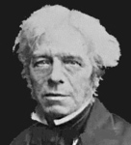
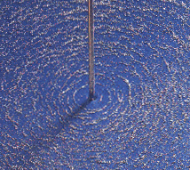

一、磁感应线
1.磁感应线（Magnetic induction line）是法拉第提出的，用于形象的表示磁场。

Slide 29
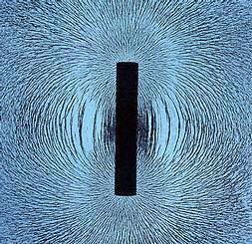
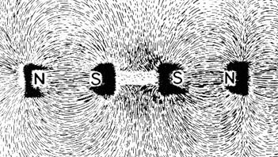
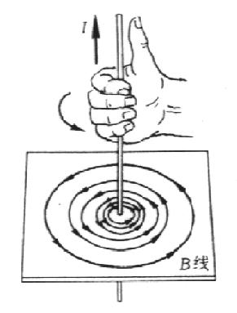
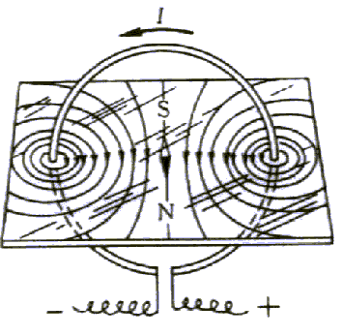
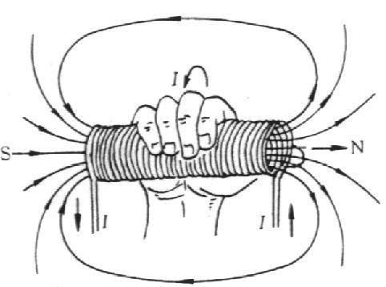
I

Slide 30
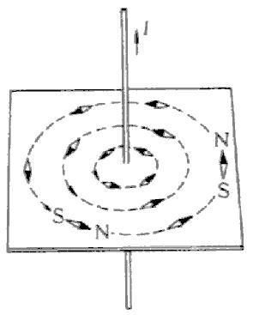
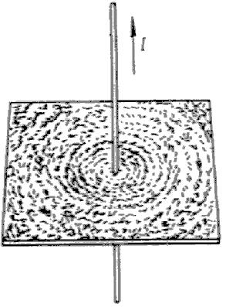

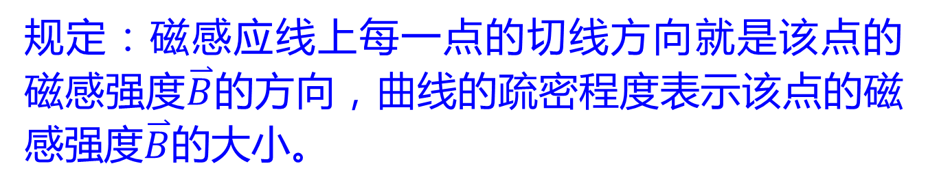


规定：磁感应线上每一点的切线方向就是该点的磁感强度$\overset{⃑}{B}$的方向，曲线的疏密程度表示该点的磁感强度$\overset{⃑}{B}$的大小。
$$I$$
$$I$$
$$I$$

Slide 31





对载流长直导线、载流圆环导线和载流螺线管的磁场分布的研究，有以下结论(磁感应线性质)：
①磁感应线不会相交
②磁感应线是闭合曲线，无头无尾
③磁感应线的环绕方向与电流方向之间的关系服从右手螺旋定则
④磁感应线的疏密表示磁感应强度的大小，磁感应线密集处，磁感应强度大；稀疏处，磁感应强度小
$$I$$
$$\overset{⃑}{n}$$
$$\overset{⃑}{B}$$
$$\overset{⃑}{B}$$
$$I$$

Slide 32
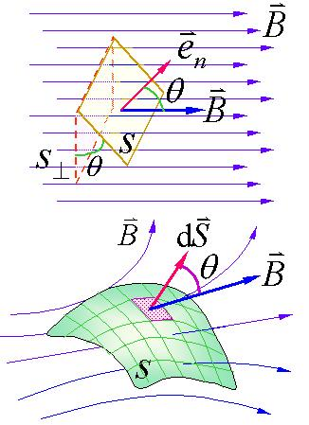
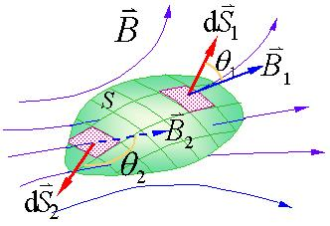
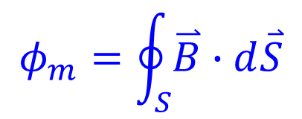

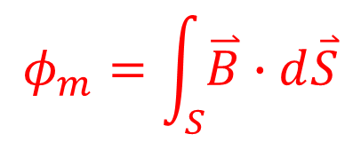



二、磁通量
磁通量（Magnetic flux）：通过场中任一面元的磁感应线数等于该面元的磁通量。
$$dφ_{m}=\overset{⃑}{B}∙d\overset{⃑}{S}$$
$$φ_{m}=\int_{S}{\overset{⃑}{B}∙d\overset{⃑}{S}}$$
单位：
$$1Wb=1T×1m^{2}$$
$$φ_{m}=\oint_{S}{\overset{⃑}{B}∙d\overset{⃑}{S}}$$
对于闭合曲面
磁感应线穿入
$$φ_{m}<0$$
规定
磁感应线穿出
$$φ_{m}>0$$

Slide 33
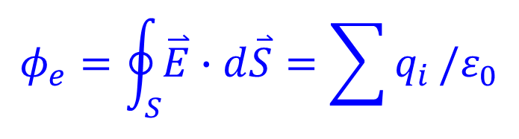



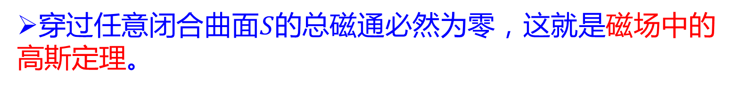
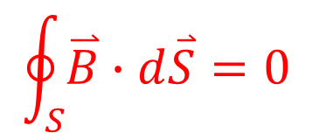
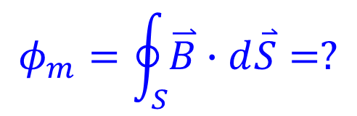
三、磁场中的高斯定理
$$φ_{e}=\oint_{S}{\overset{⃑}{E}∙d\overset{⃑}{S}}=\sum{q_{i}}/ε_{0}$$
静电场：
$$φ_{m}=\oint_{S}{\overset{⃑}{B}∙d\overset{⃑}{S}}=?$$
$$d{\overset{⃑}{S}}_{2}$$
磁 场：
$$\overset{⃑}{B}$$
$$d{\overset{⃑}{S}}_{1}$$
$$\oint_{S}{\overset{⃑}{B}∙d\overset{⃑}{S}}=0$$
磁场中的高斯定理
穿过任意闭合曲面$S$的总磁通必然为零，这就是磁场中的高斯定理。
磁场线既没有源头，也没有尾闾——磁场是无源场
磁单极（magnetic monopole）是不存在的。

Slide 34
4
毕奥—萨伐尔定律及其应用

Slide 35





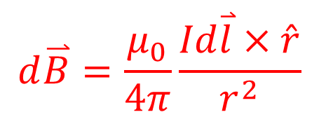












一、毕奥-萨伐尔定律
$$dq$$
$$d\overset{⃑}{E}$$
$$\overset{⃑}{E}=\int{d\overset{⃑}{E}}$$
静电场:
类比
?
$$\overset{⃑}{B}=\int{d\overset{⃑}{B}}$$
磁 场：
$$Id\overset{⃑}{l}$$
$$d\overset{⃑}{B}$$
$$Id\overset{⃑}{l}$$
$$d\overset{⃑}{B}$$
毕奥－萨伐尔定律（Biot-Savart’s law）(1820):
$$\overset{⃑}{r}$$
$$I$$
$$d\overset{⃑}{B}=\frac{μ_{0}}{4π}\frac{Id\overset{⃑}{l}×\hat{r}}{r^{2}}$$
$$d\overset{⃑}{B}$$
$$P$$
$$θ$$
$μ_{0}$称真空磁导率
*
$$\overset{⃑}{r}$$
$$Id\overset{⃑}{l}$$
$$μ_{0}=4π×{10}^{−7}N∙A^{−2}$$

Slide 36









磁感应强度遵从叠加原理：设有若干个电流元（或若干闭合电流）它们中的每一个都产生各自的磁场，那么，当这些电流元（或若干闭合电流）同时存在时，在空间某点的总磁感应强度等于所有电流元（或所有闭合电流）单独存在时在该点产生的磁场的磁感应强度的矢量和
$$d\overset{⃑}{B}=\frac{μ_{0}}{4π}\frac{Id\overset{⃑}{l}×\hat{r}}{r^{2}}$$
$$I$$
$$d\overset{⃑}{B}$$
$$P$$
$$θ$$
$$\overset{⃑}{r}$$
$$\overset{⃑}{B}=\int_{l}{\frac{μ_{0}}{4π}\frac{Id\overset{⃑}{l}×\hat{r}}{r^{2}}}$$
$$Id\overset{⃑}{l}$$
$$l$$

Slide 37







$$d\overset{⃑}{B}=\frac{μ_{0}}{4π}\frac{Id\overset{⃑}{l}×\hat{r}}{r^{2}}$$
$$dB=\frac{μ_{0}}{4π}\frac{Idl\sin{α}}{r^{2}}$$
毕奥—萨伐尔定律
讨论：判断下列各点磁感强度的方向和大小。
1
1、5 点：
$$dB=0$$
8
2
+
$$dB=\frac{μ_{0}}{4π}\frac{Idl}{R^{2}}$$
3、7点：
7
$$Id\overset{⃑}{l}$$
+
3
2、4、6、8 点 ：
$$R$$
+
$$dB=\frac{μ_{0}}{4π}\frac{Idl}{R^{2}}\sin{45°}$$
6
4
5

Slide 38




思考题
一个半径为$R$的假想球面中心有一个运动电荷。问：(1)在球面上哪些点的磁场最强？(2)在球面上哪些点的磁场为零？(3)穿过球面的磁通量是多少？
答：(1)包含运动电荷，且垂直于电荷的运动方向的平面与球面的交点的磁场最强；(2)运动方向所在的直线与球面相交的两个点的磁场为零；(3)穿过球面的磁通量为零。
$$\overset{⃑}{v}$$
$$R$$
$$q$$

Slide 39
二、应用毕奥－萨伐尔定律的解题步骤
1.选取合适的电流元——根据已知电流的分布与待求场点的位置；
2.选取合适的坐标系——要根据电流的分布与磁场分布的的特点来选取坐标系，其目的是要使数学运算简单；
3.写出电流元产生的磁感应强度——根据毕奥－萨伐尔定律；
4.计算磁感应强度的分布——叠加原理；
5.一般说来，需要将磁感应强度的矢量积分变为标量积分，并选取合适的积分变量，来统一积分变量。

Slide 40
























长为$L$的载流直导线，通有电流$I$。确定与导线垂直距离为$a$处的磁感强度。
例1
解：按毕－萨定律，容易判断导线上各电流元在$P$点产生的所有$dB$的方向相同，所以， $P$点磁场的大小为：
$$I$$
$$α$$
$$B=\int_{L}{dB}=\int_{L}{\frac{μ_{0}}{4π}\frac{Idl\sin{α}}{r^{2}}}$$
$$Id\overset{⃑}{l}$$
$$L$$
由几何关系可知
$$l$$
$$\overset{⃑}{r}$$
$$\sin{α}=\cos{β }$$
$$r=a\sec{β}$$
$$l=a\tan{β}$$
$$dl=a\sec^{2}{β}dβ$$
$$β$$
$$β_{2}$$
$$β_{1}$$
$$β_{2}$$
$$P$$
$$B=\frac{μ_{0}I}{4πa}\int{\cos{βdβ}}$$
$$=\frac{μ_{0}I}{4πa}\left(\sin{β_{2}}−\sin{β_{1}}\right)$$
$$O$$
$$a$$
$$d\overset{⃑}{B}$$
$$β_{1}$$

Slide 41




















$$B=\frac{μ_{0}I}{4πa}\left(\sin{β_{2}}−\sin{β_{1}}\right)$$
讨论
导线无限长
$$I$$
$$β_{1}=−\frac{π}{2}$$
$$β_{2}=\frac{π}{2}$$
$$Id\overset{⃑}{l}$$
$$α$$
$$B=\frac{μ_{0}I}{2πa}$$
$$L$$
导线半无限长，场点与一端的连线垂直于导线
$$l$$
$$\overset{⃑}{r}$$
$$B=\frac{μ_{0}I}{4πa}$$
$$β$$
$$β_{2}$$
$$β_{1}$$
$$P$$
$P$点位于导线延长线上
$$O$$
$$a$$
$$d\overset{⃑}{B}$$
$$B=0$$

Slide 42












例2：圆形载流导线的磁场，即圆电流的磁场。
求其轴线上一点$P$的磁感强度的方向和大小。
$$Id\overset{⃑}{l}$$
$$\overset{⃑}{r}$$
$$d\overset{⃑}{B}$$
$$\overset{⃑}{B}$$
$$O$$
$$φ$$
$$P$$
$$\overset{⃑}{B}$$
$$x$$
*
$$R$$
$$dB=\frac{μ_{0}}{4π}\frac{Idl}{r^{2}}$$
$$I$$

Slide 43





















$$Id\overset{⃑}{l}$$
解：根据对称性分析
$$B=B_{x}=\int{dB\cos{α}}$$
$$d\overset{⃑}{B}$$
$$\overset{⃑}{r}$$
$$φ$$
$$R$$
$$φ$$
$$α$$
$$B=\int{\frac{μ_{0}}{4π}\frac{Idl}{r^{2}}\cos{α}}$$
$$O$$
*
$$x$$
$$P$$
$$x$$
$$dB=\frac{μ_{0}}{4π}\frac{Idl}{r^{2}}$$
$$\cos{α}=\frac{R}{r}$$
$$r^{2}=R^{2}+x^{2}$$
$$B=\int{\frac{μ_{0}}{4π}\frac{Idl}{r^{2}}\cos{α}}$$
$$=\int{\frac{μ_{0}}{4π}\frac{Idl}{r^{2}}\frac{R}{r}}$$
$$=\frac{μ_{0}IR}{4πr^{3}}\int_{0}^{2πR}{dl}$$
$$B=\frac{μ_{0}IR^{2}}{2r^{3}}$$
$$=\frac{μ_{0}IR^{2}}{2{\left(R^{2}+x^{2}\right)}^{3/2}}$$

Slide 44















$$R$$
$$B=\frac{μ_{0}IR^{2}}{2{\left(R^{2}+x^{2}\right)}^{3/2}}$$
$$I$$
$$P$$
$$\overset{⃑}{B}$$
$$x$$
*
$$x$$
$$O$$
$$B=\frac{Nμ_{0}IR^{2}}{2{\left(R^{2}+x^{2}\right)}^{3/2}}$$
讨论
1）若线圈有$N$匝
2）$x<0$时，$\overset{⃑}{B}$的方向不变($I$和$\overset{⃑}{B}$成右螺旋关系）
$$B=\frac{μ_{0}I}{2R}$$
3）
在圆心处$x=0$
$$B=\frac{μ_{0}IR^{2}}{2x^{3}}$$
$$B=\frac{μ_{0}IS}{2πx^{3}}$$
$$x≫R$$
4）

Slide 45













磁矩（magnetic moment）
$${\overset{⃑}{P}}_{m}$$
$${\overset{⃑}{P}}_{m}=IS{\overset{⃑}{e}}_{n}$$
$$I$$
$$S$$
$${\overset{⃑}{e}}_{n}$$
圆电流磁感强度公式也可写成
$$B=\frac{μ_{0}IS}{2πx^{3}}$$
$$\overset{⃑}{B}=\frac{μ_{0}{\overset{⃑}{P}}_{m}}{2πx^{3}}$$
$${\overset{⃑}{P}}_{m}$$
$$I$$
$${\overset{⃑}{e}}_{n}$$
$$\overset{⃑}{B}=\frac{μ_{0}P_{m}}{2πx^{3}}{\overset{⃑}{e}}_{n}$$
$$S$$
说明：当圆形电流的面积$S$很小，或场点距圆电流很远时，把圆电流叫做磁偶极子。

Slide 46








例3：载流直螺线管的磁场。
如图所示，有一长为$l$ , 半径为$R$的载流密绕直螺线管，螺线管的总匝数为$N$，通有电流$I$。设把螺线管放在真空中，求管内轴线上一点处的磁感强度.
$$R$$
$$O$$
*
$$x$$
$$P$$
$$x$$
$$dx$$
+
+
+
+
+
+
+
+
+
+
+
+
+
+
$$B=\frac{μ_{0}IR^{2}}{2{\left(R^{2}+x^{2}\right)}^{3/2}}$$
解：由圆形电流磁场公式

Slide 47



















$$B=\frac{μ_{0}IR^{2}}{2{\left(R^{2}+x^{2}\right)}^{3/2}}$$
$$β_{1}$$
$$β$$
$$x$$
$$x_{1}$$
$$O$$
$$P$$
$$β_{2}$$
$$x_{2}$$
$$dB=\frac{μ_{0}R^{2}nIdx}{2{\left(R^{2}+x^{2}\right)}^{3/2}}$$
+
+
+
+
+
+
+
+
+
+
+
+
+
+
+
$$x$$
$$dx$$
$$B=\int{dB}=\frac{μ_{0}nI}{2}\int_{x_{1}}^{x_{2}}{\frac{R^{2}dx}{{\left(R^{2}+x^{2}\right)}^{3/2}}}$$
$$x=R\cot{β}$$
$$dx=−R\csc^{2}{β}dβ$$
$$B=−\frac{μ_{0}nI}{2}\int_{β_{1}}^{β_{2}}{\frac{R^{3}\csc^{2}{β}dβ}{R^{3}\csc^{3}{β}}}$$
$$R^{2}+x^{2}=R^{2}\csc^{2}{β}$$
$$B=−\frac{μ_{0}nI}{2}\int_{β_{1}}^{β_{2}}{\sin{β}dβ}$$
$$=\frac{μ_{0}nI}{2}\left(\cos{β_{2}}−\cos{β_{1}}\right)$$

Slide 48








$$B=\frac{μ_{0}nI}{2}\left(\cos{β_{2}}−\cos{β_{1}}\right)$$
讨 论
（1）P点位于管内轴线中点
$$β_{1}=π−β_{2}$$
$$\cos{β_{2}}=\frac{l/2}{\sqrt{{\left(l/2\right)}^{2}+R^{2}}}$$
$$\cos{β_{1}}=−\cos{β_{2}}$$
$$=\frac{μ_{0}nI}{2}\frac{l}{\sqrt{l^{2}/4+R^{2}}}$$
$$B=μ_{0}nI\cos{β_{2}}$$
$$l≫R$$
$$B=μ_{0}nI$$
若

Slide 49











(2) 无限长的螺线管
（3）半无限长螺线管
$$B=μ_{0}nI$$
$$β_{1}=\frac{π}{2}$$
$$β_{2}=0$$
或由$β_{1}=π$， $β_{2}=0$代入
$$B=\frac{1}{2}μ_{0}nI$$
$$B=\frac{μ_{0}nI}{2}\left(\cos{β_{2}}−\cos{β_{1}}\right)$$
$$μ_{0}nI$$
$$\frac{1}{2}μ_{0}nI$$
$$B$$
$$O$$
$$x$$

Slide 50
思考题
在电子仪器中，为了减小与电源相连的两条导线的磁场，通常总是把它们扭在一起。为什么？
答：可以将扭在一起的两条通电导线看成是交织在一起的两个螺线管。管外的磁场非常弱；因两个螺线管的通电电流大小相等、方向相反，而且匝数基本相同，管内的磁场基本上可以相互抵消。因此，与电源相连的两条导线，扭在一起时比平行放置时产生的磁场要小得多。

Slide 51
























讨论：
（1）
（4）
$$R$$
$$B_{A}=\frac{μ_{0}I}{2πd}$$
$$\overset{⃑}{B}$$
$$x$$
$$I$$
$$O$$
$$B=\frac{μ_{0}I}{2R}$$
$$I$$
$$I$$
$$d$$
$$A$$
（2
）
$$I$$
*
$$R$$
（5）
+
$$B=\frac{μ_{0}I}{4R}$$
$$O$$
$$R_{1}$$
$$R_{2}$$
*
（3）
$$I$$
$$I$$
$$O$$
$$R$$
$$B=\frac{μ_{0}I}{8R}$$
$$B=\frac{μ_{0}I}{4R_{2}}−\frac{μ_{0}I}{4R_{1}}−\frac{μ_{0}I}{4πR_{1}}$$
$$O$$

Slide 52











例4：如图的载流导线，求$O$点的$\overset{⃑}{B}$
4
解：
以⊙为正方向
$$r_{1}$$
1
$$r_{2}$$
1
2
3
4
$$O$$
3
2
$$B=\frac{μ_{0}I}{4r_{2}}$$
$$+\frac{μ_{0}I}{4πr_{2}}$$
$$−\frac{μ_{0}I}{4πr_{1}}$$
$$−\frac{μ_{0}I}{4r_{1}}$$
$$I$$
$$I$$
$$=\frac{μ_{0}I}{4}\left(\frac{1}{r_{2}}−\frac{1}{r_{1}}\right)\left(1+\frac{1}{π}\right)$$

Slide 53




$$A$$
0601如图所示为一个假象的球面，其中心有一个运动电荷，速度方向如图所示，则图中所标注的三个球面上的点，哪个点具有最大的磁场__________。
题
$$B$$
$$C$$
解
$$B$$

Slide 54





题
0602真空中有一根无限长的导线，载有电流$I$，则距离导线轴为$R$处的磁场强度为
√
壹
贰
叁
肆
$$B=\frac{μ_{0}I}{2R}$$
$$B=\frac{μ_{0}I}{4πR}$$
$$B=\frac{2μ_{0}I}{R}$$
$$B=\frac{μ_{0}I}{2πR}$$

Slide 55





题
0603真空中半径为$R$的载流圆线圈，通有电流$I$，求其圆心处的磁场为
√
壹
贰
叁
肆
$$B=\frac{μ_{0}I}{2R}$$
$$B=\frac{μ_{0}I}{4R}$$
$$B=\frac{2μ_{0}I}{R}$$
$$B=\frac{μ_{0}I}{R}$$

Slide 56





题
0604通有电流$I$，半径为$R$的半圆形载流导线在圆心处所激发的磁场强度大小为
√
壹
贰
叁
肆
$$B=\frac{μ_{0}I}{4πR}$$
$$B=\frac{μ_{0}I}{2πR}$$
$$B=\frac{μ_{0}I}{2R}$$
$$B=\frac{μ_{0}I}{4R}$$

Slide 57









题
0605一无限长载流$I$的导线，中部弯成如图所示的四分之一圆周$AB$，圆心为$O$，半径为$R$，则在$O$点处的磁感应强度的大小为
$$A$$
√
$$R$$
壹
贰
叁
肆
$$B$$
$$O$$
$$\frac{μ_{0}I}{2πR}$$
$$\frac{μ_{0}I}{4πR}\left(1+\frac{π}{2}\right)$$
$$\frac{μ_{0}I}{4R}$$
$$\frac{μ_{0}I}{4πR}\left(1−\frac{π}{2}\right)$$

Slide 58







题
0606一长直载流$I$的导线，中部折成图示一个半径为$R$的圆，则圆心的磁感应强度大小为
√
$$R$$
壹
贰
叁
肆
$$O$$
$$\frac{μ_{0}I}{2R}$$
$$\frac{μ_{0}I}{2πR}$$
$$\frac{μ_{0}I}{2R}+\frac{μ_{0}I}{2πR}$$
$$0$$

Slide 59





题
0607如图所示，真空中载有电流为$I$的导线(实线部分为导线，$A$、$B$两端延伸到无穷远处)，则在圆心$O$处的磁感应强度为
壹
$$\frac{μ_{0}I}{4πR}+\frac{3μ_{0}I}{8R}$$
贰
$$\frac{μ_{0}I}{2πR}+\frac{μ_{0}I}{4R}$$
叁
$$\frac{μ_{0}I}{4πR}+\frac{μ_{0}I}{4R}$$
√
肆
$$\frac{μ_{0}I}{4πR}−\frac{μ_{0}I}{4R}$$

Slide 60






题
0608如图所示，四条皆垂直于纸面“无限长”载流直导线，每条中的电流均为$I$。这四条导线被纸面截得的断面组成了边长为$2a$的正方形的四个顶角，则其中心点$O$的磁感应强度的大小为
√
$$2a$$
壹
贰
叁
肆
$$O$$
$$\frac{2μ_{0}I}{πa}$$
$$\frac{\sqrt{2}μ_{0}I}{2πa}$$
$$\frac{μ_{0}I}{πa}$$
0

Slide 61





















例：载流长直导线的电流强度为$I$，求通过图示矩形面积$cdef$的磁通量（$a$、$b$、$l$均为已知）。
解：载流长直导线产生的$B$为
$$f$$
$$e$$
$$B=\frac{μ_{0}I}{2πr}$$
$$a$$
$$I$$
$$r$$
$$l$$
$\overset{⃑}{B}$的方向垂直纸面向里，取图示面元$dS=ldr$，$dS$为与导线平行的矩形小条，且取法线为向里为正，则通过该面元的磁通量为
$$dr$$
$$c$$
$$d$$
$$b$$
$$=\frac{μ_{0}I}{2πr}ldr$$
$$dφ_{m}=\overset{⃑}{B}∙d\overset{⃑}{S}$$
$$=Bldr$$
$$φ_{m}=\int_{S}{\overset{⃑}{B}∙d\overset{⃑}{S}}$$
$$=\int_{a}^{b}{\frac{μ_{0}I}{2πr}ldr}$$
$$=\frac{μ_{0}Il}{2π}\int_{a}^{b}{\frac{1}{r}dr}$$
$$=\frac{μ_{0}Il}{2π}\ln{\frac{b}{a}}$$

Slide 62
5
安培环路定理

Slide 63








一、安培环路定理（Ampere’s circuital theorem）
$$\oint_{L}{\overset{⃑}{E}∙d\overset{⃑}{l}}=0$$
静电场是保守场，是无旋场
$$\oint_{L}{\overset{⃑}{B}∙d\overset{⃑}{l}}=?$$
$$I_{1}$$
$$I_{2}$$
$$I_{3}$$
$$L$$
安培环路定理的表述：
在恒定磁场中，磁感强度$\overset{⃑}{B}$沿任一闭合环路的线积分，等于穿过该环路的所有电流的代数和的$μ_{0}$倍。
$$\oint_{L}{\overset{⃑}{B}∙d\overset{⃑}{l}}=μ_{0}\sum_{i}{I_{i内}}$$

Slide 64



















$$\oint_{L}{\overset{⃑}{B}∙d\overset{⃑}{l}}=μ_{0}\sum_{i}{I_{i内}}$$
$$I_{3}$$
$\overset{⃑}{B}→$空间所有电流共同产生的
$$I_{2}$$
$$L$$
$L→$在场中任取的一闭合线
$$d\overset{⃑}{l}$$
任意规定一个绕行方向
$$I_{1}$$
$d\overset{⃑}{l}→L$上的任一线元
$I_{内}→$与$L$套连的电流
电流分布
如图示的$I_{1}$和$I_{2}$
$$I$$
$$I$$
$\sum{I_{i内}}→与L套连的电流$的代数和
与$L$绕行方向成右螺电流取正
如图示的电流$I_{1}$取正
$I_{2}$取负
$I$为正值
$I$为负值

Slide 65













证明步骤：
1、在围绕单根载流导线的垂直平面内的圆回路。
$$\overset{⃑}{B}∙d\overset{⃑}{l}=Brdφ$$
$$L$$
$$I$$
$$dφ$$
$$\oint_{L}{\overset{⃑}{B}∙d\overset{⃑}{l}}=\oint_{L}{\frac{μ_{0}I}{2πr}rdφ}=μ_{0}I$$
$$\overset{⃑}{B}$$
2、在围绕单根载流导线的垂直平面内的任一回路。
$$\overset{⃑}{B}$$
$$\overset{⃑}{B}∙d\overset{⃑}{l}=Brdφ$$
$$L$$
$$d\overset{⃑}{l}$$
$$I$$
$$\oint_{L}{\overset{⃑}{B}∙d\overset{⃑}{l}}=\oint_{L}{\frac{μ_{0}I}{2πr}rdφ}=μ_{0}I$$
$$dφ$$

Slide 66











3、不围绕单根载流导线，在垂直平面内的任一回路
$$I$$
$$\oint_{L}{\overset{⃑}{B}∙d\overset{⃑}{l}}=\int_{L_{1}}{\overset{⃑}{B}∙d\overset{⃑}{l}}+\int_{L_{2}}{\overset{⃑}{B}∙d\overset{⃑}{l}}$$
$$φ$$
$$=\frac{μ_{0}I}{2π}\left[φ+\left(−φ\right)\right]=0$$
$$L_{1}$$
$$L_{2}$$
4、围绕单根载流导线的任一回路$L$
对$L$上每一个线元$d\overset{⃑}{l}$，可通过该垂直于导线的平面作参考，分解为在此平面的分量$d{\overset{⃑}{l}}_{∥}$和垂直于该平面的分量$d{\overset{⃑}{l}}_{⊥}$则
$$\oint_{L}{\overset{⃑}{B}∙d\overset{⃑}{l}}=\int_{L_{∥}}{\overset{⃑}{B}∙d{\overset{⃑}{l}}_{∥}}+\int_{L_{⊥}}{\overset{⃑}{B}∙d{\overset{⃑}{l}}_{⊥}}$$
$$⟸$$
$$\overset{⃑}{B}∙d{\overset{⃑}{l}}_{⊥}=0$$

Slide 67















$$\oint_{L}{\overset{⃑}{B}∙d\overset{⃑}{l}}=\int_{L_{∥}}{\overset{⃑}{B}∙d{\overset{⃑}{l}}_{∥}}=μ_{0}I$$
$$I_{n+1}$$
同上述步骤证明
$$L$$
5、围绕多根载流导线的任一回路$L$
$$I_{n+k}$$
设有$I_{1},I_{2},{⋯,I}_{n}$穿过回路$L$，
$I_{n+1},I_{n+2},{⋯,I}_{n+k}$不穿过回路$L$
$$I_{1}$$
$$I_{2}$$
$$I_{i}$$
令${\overset{⃑}{B}}_{1}$，${\overset{⃑}{B}}_{2}$，$⋯$，${\overset{⃑}{B}}_{n+k}$分别
为单根导线产生的磁场
$$\oint_{L}{{\overset{⃑}{B}}_{1}∙d\overset{⃑}{l}}=μ_{0}I_{1}$$
$$\oint_{L}{{\overset{⃑}{B}}_{n+1}∙d\overset{⃑}{l}}=0$$
$$⋮$$
$$\oint_{L}{{\overset{⃑}{B}}_{n}∙d\overset{⃑}{l}}=μ_{0}I_{n}$$
$$⋮$$
$$\oint_{L}{{\overset{⃑}{B}}_{n+k}∙d\overset{⃑}{l}}=0$$
穿过回路的电流
所有电流的总场
$$\oint_{L}{\overset{⃑}{B}∙d\overset{⃑}{l}}=μ_{0}\sum_{i}{I_{i内}}$$
任意回路

Slide 68












$$\oint_{L}{\overset{⃑}{B}∙d\overset{⃑}{l}}=$$
$$μ_{0}\left(−I_{1}+I_{1}−I_{1}−I_{2}\right)$$
$$I_{2}$$
$$I_{1}$$
$$I_{3}$$
$$I_{1}$$
$$I_{1}$$
$$=−μ_{0}\left(I_{1}+I_{2}\right)$$
$$L$$
$$I_{1}$$
问: 1）$\overset{⃑}{B}$是否与回路$L$外电流有关？
$$\oint_{L}{\overset{⃑}{B}∙d\overset{⃑}{l}}=0$$
2）若 ，是否回路$L$上各处$\overset{⃑}{B}=0$？
是否回路$L$内无电流穿过？

Slide 69







$$\oint_{L}{\overset{⃑}{B}∙d\overset{⃑}{l}}=μ_{0}\sum_{i}{I_{i内}}$$
说明
（1）对积分环路的形状没有任何限制。
（2）$\overset{⃑}{B}$为环路内外所有电流产生的磁场，而只有环路内的电流对磁场的环流有影响。
（3）积分回路的环绕方向与电流方向呈右螺旋关系。
$$I_{2}$$
$$I_{3}$$
$$I_{1}$$
$$\oint_{L}{\overset{⃑}{B}∙d\overset{⃑}{l}}=μ_{0}\left(I_{2}−I_{3}\right)$$
例
$$L$$
（4）磁场是有旋场（涡旋场）。
（5）安培环路定理对于任意形状的闭合电流（伸向无限远的电流）均成立。

Slide 70




比较
$$\oint_{l}{\overset{⃑}{E}∙d\overset{⃑}{l}}=0$$
保守场、无旋场
静电场
$$\oint_{S}{\overset{⃑}{E}∙d\overset{⃑}{S}}=\frac{1}{ε_{0}}\sum_{i}{q_{i内}}$$
有源场
$$\oint_{L}{\overset{⃑}{B}∙d\overset{⃑}{l}}=μ_{0}\sum_{i}{I_{i内}}$$
非保守场、有旋场（涡旋场）
稳恒磁场
$$\oint_{S}{\overset{⃑}{B}∙d\overset{⃑}{S}}=0$$
无源场
电场线是有头有尾的非闭合曲线；
磁感线是无头无尾的闭合曲线。

Slide 71
二、安培环路定理的应用
解题步骤：
（1）根据电流分布的对称性分析磁场的分布
（2）选择适当的闭合积分环路，环路上的磁感应强度大小处处相等，磁感应强度的方向与路径处处相切；或某一段路径上满足该条件，其余部分线积分为零
（3）根据判断电流强度的正负的右手定则，正确计算环路内包围的电流的代数和
（4）由安培环路定理计算

Slide 72


























二、安培环路定理的应用
$$I$$
例： 求无限长圆柱面电流的磁场分布。
$$R$$
解：
系统有轴对称性，圆周上各点的$\overset{⃑}{B}$相同
$$\overset{⃑}{B}$$
$$L$$
$$P$$
$r≥R$时过圆柱面外$P$点做一圆周
$$r$$
$$\oint_{L}{\overset{⃑}{B}∙d\overset{⃑}{l}}$$
$$=\oint_{L}{B\cos{θ}dl}$$
$$=B\oint_{L}{dl}$$
$$=B2πr$$
$$=μ_{0}I$$
$$I$$
$$B=\frac{μ_{0}I}{2πr}$$
$$d\overset{⃑}{B}$$
$$d\overset{⃑}{B}′$$
$$dI′$$
$r<R$时在圆柱面内做一圆周
$$\oint_{L}{B\cos{θ}dl}$$
$$=B\oint_{L}{dl}$$
$$P$$
$$=B2πr$$
$$=0$$
$$dI$$
$$B=0$$

Slide 73















推广：无限长圆柱体载流直导线的磁场分布
$$R$$
$$B=\frac{μ_{0}Ir}{2πR^{2}}$$
$$0<r<R$$
$$B=\frac{μ_{0}I}{2πr}$$
$$r≥R$$
$$I$$
$\overset{⃑}{B}$的方向与$I$成右螺旋
$$I$$
$$B$$
$$\frac{μ_{0}I}{2πR}$$
$$R$$
$$O$$
$$R$$
$$r$$

Slide 74



例：求长直密绕螺线管内磁场
解：1)对称性分析螺旋管内为均匀场，方向沿轴向，外部磁感强度趋于零 ，即$B≅0$。

Slide 75











2 ) 选回路$L$。
$$M$$
$$N$$
$$\overset{⃑}{B}$$
磁场$\overset{⃑}{B}$的方向与电流$I$成右螺旋。
+
+
+
+
+
+
+
+
+
+
+
+
$$L$$
$$P$$
$$O$$
$$\oint_{L}{\overset{⃑}{B}∙d\overset{⃑}{l}}=\int_{MN}{\overset{⃑}{B}∙d\overset{⃑}{l}}+\int_{NO}{\overset{⃑}{B}∙d\overset{⃑}{l}}+\int_{OP}{\overset{⃑}{B}∙d\overset{⃑}{l}}+\int_{PM}{\overset{⃑}{B}∙d\overset{⃑}{l}}$$
$$B∙\overline{MN}=μ_{0}n\overline{MN}I$$
$$B=μ_{0}nI$$
无限长载流螺线管内部磁场处处相等，外部磁场为零。

Slide 76









例：求载流螺绕环内的磁场
解：1）对称性分析；环内$\overset{⃑}{B}$线为同心圆，环外$\overset{⃑}{B}$为零。
2）选回路。
$$\oint_{L}{\overset{⃑}{B}∙d\overset{⃑}{l}}=2πRB=μ_{0}NI$$
$$d$$
$$B=\frac{μ_{0}NI}{2πR}$$
$$R$$
$$B=\frac{μ_{0}NI}{L}=μ_{0}nI$$
令
$$L=2πR$$
当$2R≫d$时，螺绕环内可视为均匀场。

Slide 77











小结
磁通量
$$φ_{m}=\int_{S}{\overset{⃑}{B}∙d\overset{⃑}{S}}$$
$$dφ_{m}=\overset{⃑}{B}∙d\overset{⃑}{S}$$
$$I$$
$$\overset{⃑}{B}$$
$$\oint_{S}{\overset{⃑}{B}∙d\overset{⃑}{S}}=0$$
$$d\overset{⃑}{l}$$
磁场高斯定理
$$O$$
$$R$$
$$L$$
$$\oint_{L}{\overset{⃑}{B}∙d\overset{⃑}{l}}=μ_{0}\sum_{i}{I_{i}}$$
安培环路定理
电流$I$正负的规定：$I$与$L$成右螺旋时，$I$为正；反之为负。

Slide 78






题
0609一个半径为$r$的半球面如图放在均匀磁场中，通过半球面的磁通量为
壹
$$2πr^{2}B$$
贰
$$πr^{2}B$$
叁
$$2πr^{2}B\cos{α}$$
肆
√
$$πr^{2}B\cos{α}$$

Slide 79

题
$$\oint_{S}{\overset{⃑}{B}∙d\overset{⃑}{S}}=0$$
0610对于任一闭合曲面，有 ，由此可知：
壹
闭合曲面上的磁感应强度处处为零
贰
闭合曲面上的磁感应强度与曲面上法线的夹角为零
叁
磁场线既无源头，也无尾闾，磁场是无源场
√
肆
闭合曲面内部没有电荷，因此积分为零

Slide 80
题
0611通过空间中任意封闭曲面的磁通量必为零。
解
√

Slide 81



题
0612无限长载流导线通有电流$I$，在其产生的磁场中作一个以载流导线为轴线的同轴圆柱形闭合高斯面，则通过此闭合面的磁通量为
壹
√
等于零
贰
不一定等于零
叁
为$μ_{0}I$
肆
为$q/ε_{0}$

Slide 82







题
0613如图所示，在无限长载流直导线附近作一球形闭合曲面$S$，当曲面$S$向长直导线靠近时，穿过曲面$S$的磁通量$φ$和面上各点的磁感应强度$B$将如何变化？
壹
$φ$增大，$B$也增大
贰
$$I$$
$$S$$
$φ$不变，$B$也不变
叁
$φ$增大，$B$不变
肆
√
$φ$不变，$B$增大

Slide 83
题
0614下列说法正确的是
壹
闭合回路上各点磁感强度都为零时，回路内一定没有电流穿过
贰
闭合回路上各点磁感强度都为零时，回路内穿过电流的代数和必定为零
√
叁
磁感强度沿闭合回路的积分为零时，回路上各点的磁感强度必定为零
肆
磁感强度沿闭合回路的积分不为零时，回路上任意一点的磁感强度都不可能为零

Slide 84



题
$$\oint_{L}{\overset{⃑}{B}∙d\overset{⃑}{l}}=0$$
0615对稳恒电流产生的磁场，若 ，则
壹
环路必没有电流穿过
贰
环路上各点的磁感强度必为零
叁
$\overset{⃑}{B}$方向一定和路径方向垂直
肆
√
$\overset{⃑}{B}$是空间所有电流产生${\overset{⃑}{B}}_{i}$的矢量和

Slide 85











题
如图，流出纸面的电流为$2I$，流进纸面的电流为$I$，则下述各式中哪一个是正确的?
壹
$$\oint_{L_{1}}{\overset{⃑}{B}∙d\overset{⃑}{l}}=2μ_{0}I$$
$$L_{2}$$
贰
$$\oint_{L_{2}}{\overset{⃑}{B}∙d\overset{⃑}{l}}=μ_{0}I$$
$$I$$
$$L_{1}$$
叁
$$\oint_{L_{3}}{\overset{⃑}{B}∙d\overset{⃑}{l}}=−μ_{0}I$$
$$2I$$
$$L_{3}$$
$$L_{4}$$
肆
$$\oint_{L_{4}}{\overset{⃑}{B}∙d\overset{⃑}{l}}=−μ_{0}I$$
√

Slide 86









题
0616图中有两根“无限长”载流均为$I$的直导线，有一回路$L$，则下述正确的是
$$I$$
$$I$$
$$L$$
壹
$$\oint_{L}{\overset{⃑}{B}∙d\overset{⃑}{l}}=0$$
，且环路上任意一点$B=0$
贰
$$\oint_{L}{\overset{⃑}{B}∙d\overset{⃑}{l}}=0$$
√
，且环路上任意一点$B≠0$
叁
$$\oint_{L}{\overset{⃑}{B}∙d\overset{⃑}{l}}≠0$$
，且环路上任意一点$B≠0$
肆
$$\oint_{L}{\overset{⃑}{B}∙d\overset{⃑}{l}}≠0$$
，且环路上任意一点$B=$常量

Slide 87





题
0617取一闭合积分回路$L$，使三根载流导线穿过它所围成的面，现改变三根导线之间的相互间隔，但不越出积分回路，则
壹
回路$L$内的$\sum{I}$不变， $L$上各点的$\overset{⃑}{B}$不变
贰
√
回路$L$内的$\sum{I}$不变， $L$上各点的$\overset{⃑}{B}$改变
叁
回路$L$内的$\sum{I}$改变， $L$上各点的$\overset{⃑}{B}$不变
肆
回路$L$内的$\sum{I}$改变， $L$上各点的$\overset{⃑}{B}$改变

Slide 88





题
0618两根长度相同的细导线分别密绕在半径为$R$和$r$的两个长直圆筒上形成两个螺线管，两个螺线管的长度相同，$R=2r$，螺线管通过的电流相同为$I$，螺线管中的磁感应强度大小$B_{R}$、$B_{r}$，满足
√
壹
贰
叁
肆
$$B_{R}=2B_{r}$$
$$B_{R}=B_{r}$$
$$2B_{R}=B_{r}$$
$$B_{R}=4B_{r}$$

